Slide 1
Placa de Vídeo e CUDA
Discentes: Elison Michell, Evilim Gabriela, Igor Rocha, Isaac Lima.

Slide 2

Placa de vídeo
Conceito;
Funcionalidade;
CPU → Placa → Monitor

Slide 3
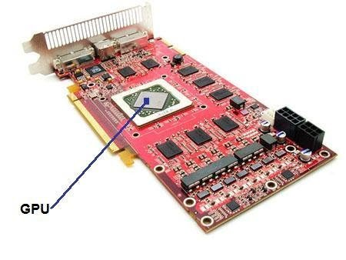
GPU;
Conceito;
Funcionalidade;
Memória.

Slide 4
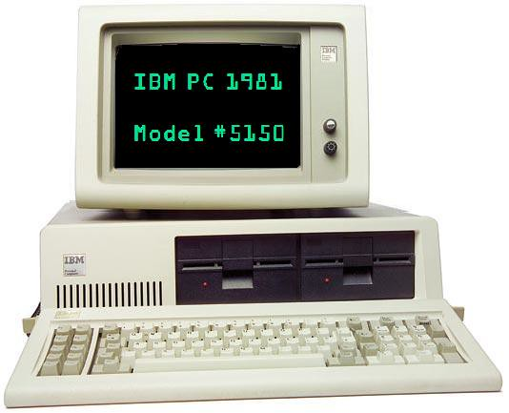
Curiosidades
Primeira placa de vídeo.

Slide 5
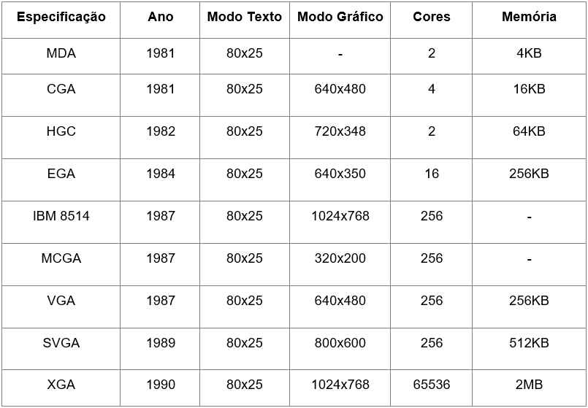
Evolução das especificações

Slide 6
Curiosidades
Diferença entre on-board e off-board;
Diferença entre integrada e dedicada.
Integrada | Dedicada
Portabilidade | Resfriamento
Preço | Energia
Memória | Memória integrada
Energia | Experiência Visual

Slide 7
CUDA
Arquitetura de Dispositivo de Computação Unificada;
Conceito;
Aproveitar o poder da CPU;
Distribui atividades;
GPU passa a operar como se fosse mais um CPU dentro máquina;
Simulação de propriedades físicas;
Redução de tempo de análise do espaço aéreo.

Slide 8
Tecnologia atual
Ray Tracing;
Nova tecnologia implementada em placas de vídeo atuais focada em gráfico realistas para jogos;
Limitada a uso exclusivo de CGI no cinema.

Slide 9
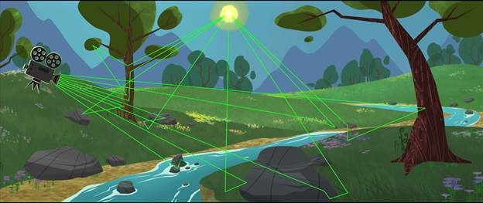
Tecnologia atual
Ray Tracing nos filmes;
Filmes não são interativos;
Filmes não são processados em tempo real;
Simulação fisicamente correta dos raios de luz;
Computacionalmente inviável.

Slide 10
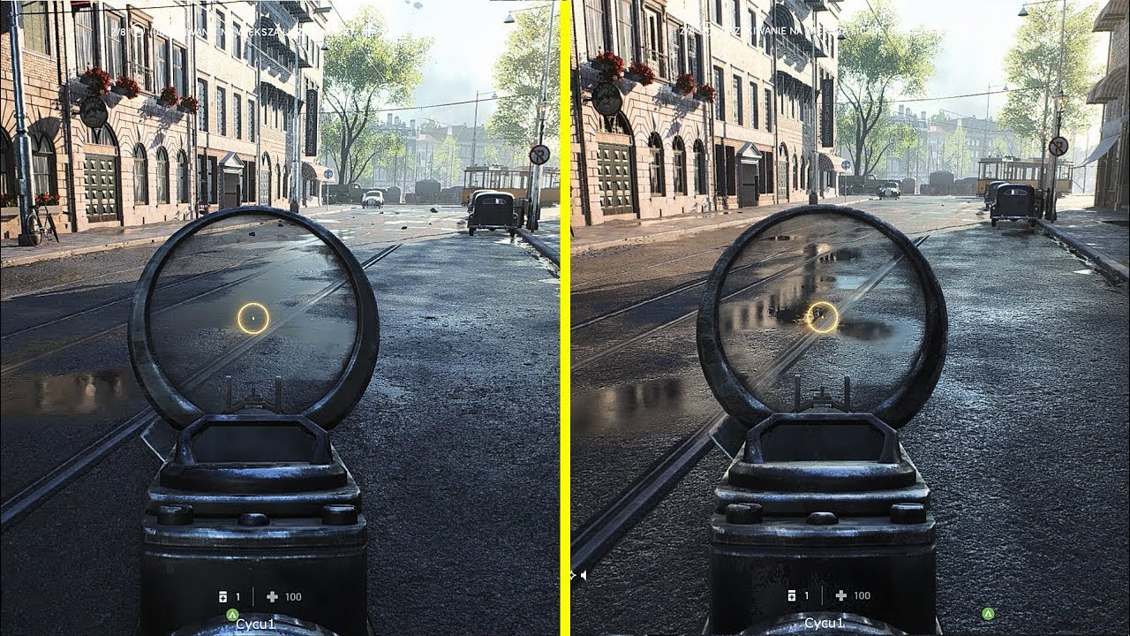
Tecnologia atual
Ray Tracing nos jogos;
Placas de vídeos Nvidia RTX;
Inteligência artificial aplicada em processamento de imagens.

Slide 11
Diferença de preços
NVIDIA | Preço Mínimo | Núcleos CUDA | Lançamento
TITAN RTX | US$ 2.499,99 | 4.608 | 18/12/2018
GeForce RTX 2080 Ti | US$ 1.149,99 | 4.352 | 27/09/2018
GeForce RTX 2080 | US$ 699,99 | 2.944 | 20/09/2018
GeForce GTX 1080 Ti | US$ 579,99 | 3.584 | 10/03/2017
GeForce GTX 1060 | US$ 299,00 | 1.280 | 19/07/2016
GeForce GTX 1050 Ti | US$ 150,00 | 768 | 25/10/2016
GeForce GT 1030 | US$ 84,99 | 384 | 17/05/2017
GeForce GTX 550 Ti | US$ 79,99 | 192 | 15/03/2011
GeForce 210 | US$ 34,99 | 16 | 12/10/2009

